Slide 1
Java
Chapter 4. 조건문과 반복문
의
정석
http://www.javachobo.com
Java의 정석
제 4 장 실습
조건문과 반복문

Slide 2
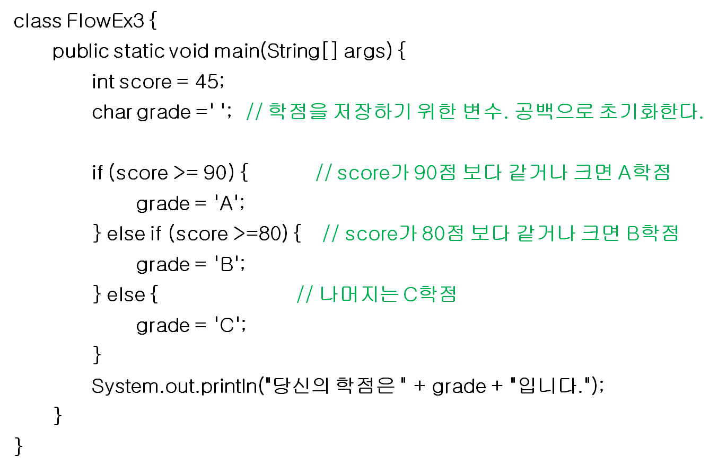
Java
Chapter 4. 조건문과 반복문
의
정석
http://www.javachobo.com

Slide 3
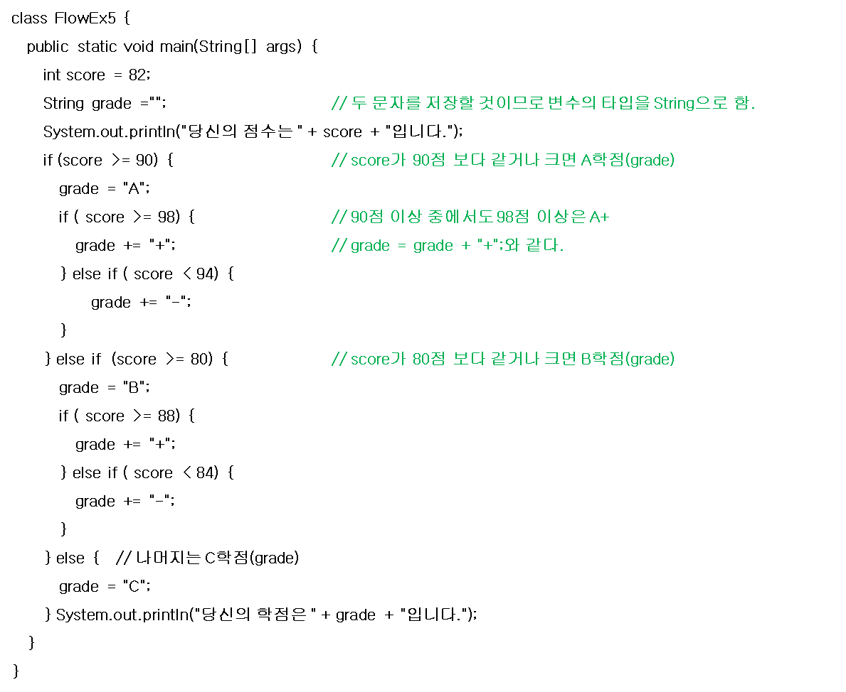
Java
Chapter 4. 조건문과 반복문
의
정석
http://www.javachobo.com

Slide 4
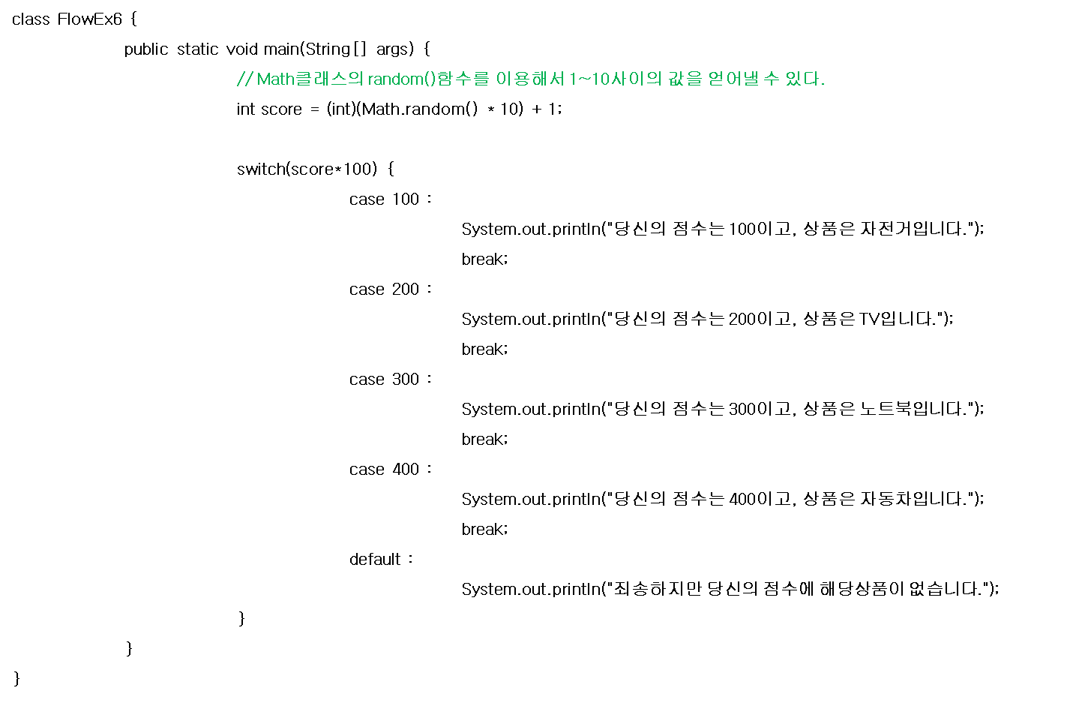
Java
Chapter 4. 조건문과 반복문
의
정석
http://www.javachobo.com

Slide 5
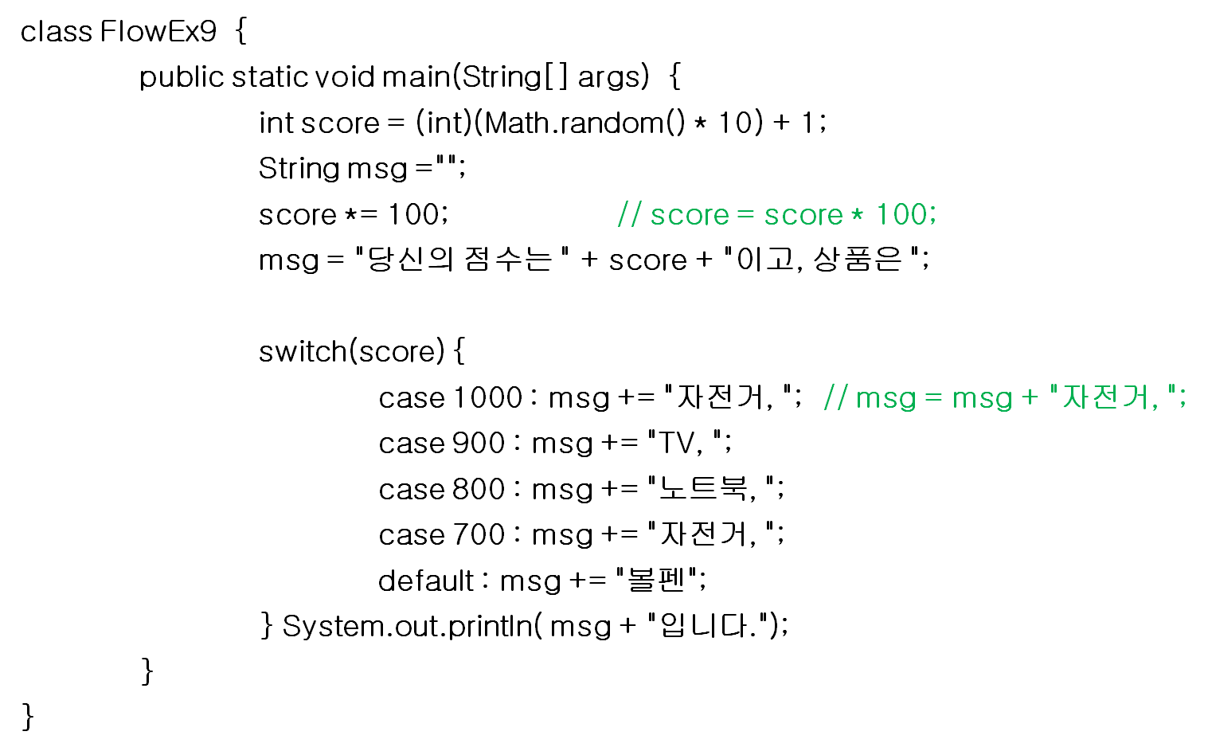
Java
Chapter 4. 조건문과 반복문
의
정석
http://www.javachobo.com

Slide 6
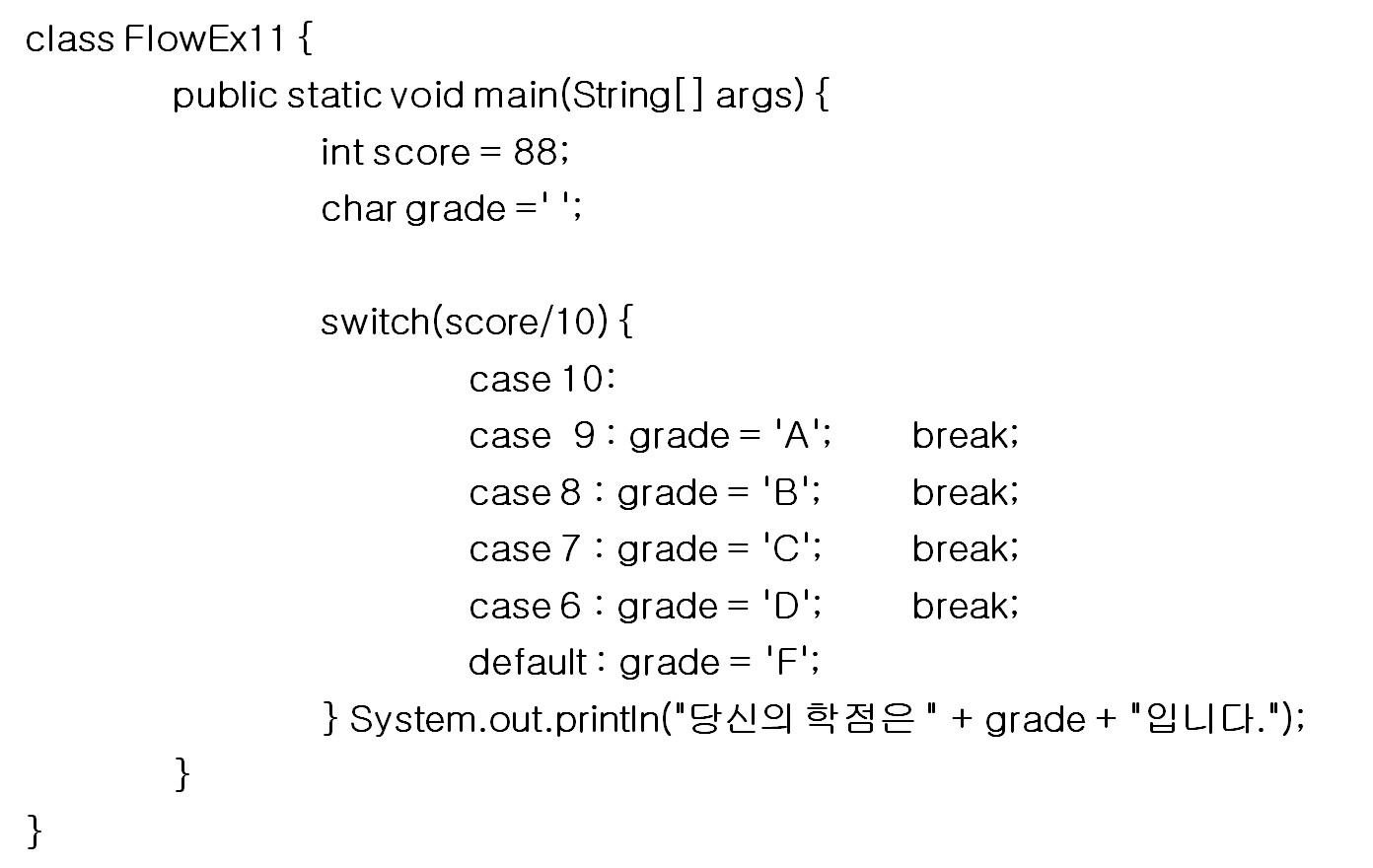
Java
Chapter 4. 조건문과 반복문
의
정석
http://www.javachobo.com

Slide 7
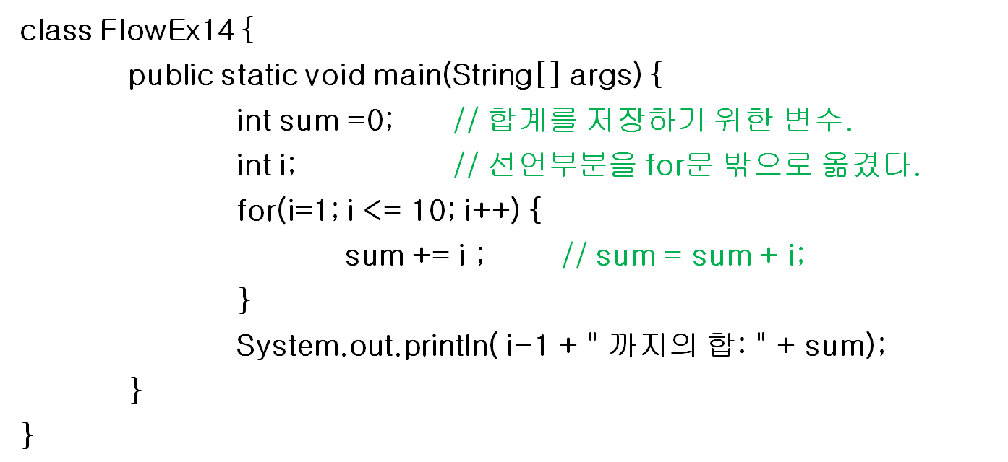
Java
Chapter 4. 조건문과 반복문
의
정석
http://www.javachobo.com

Slide 8
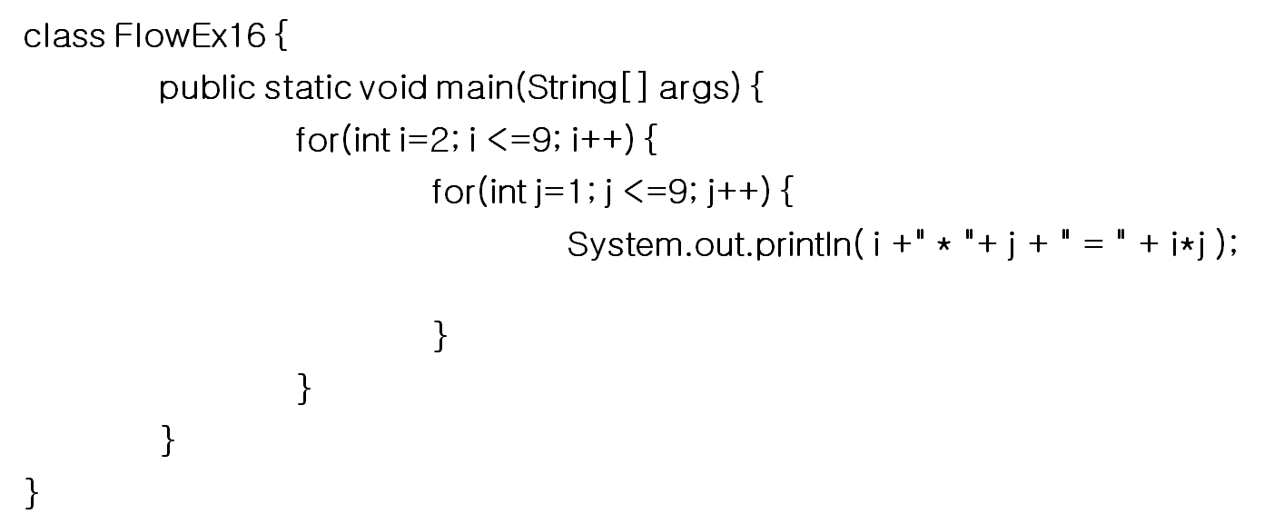
Java
Chapter 4. 조건문과 반복문
의
정석
http://www.javachobo.com

Slide 9
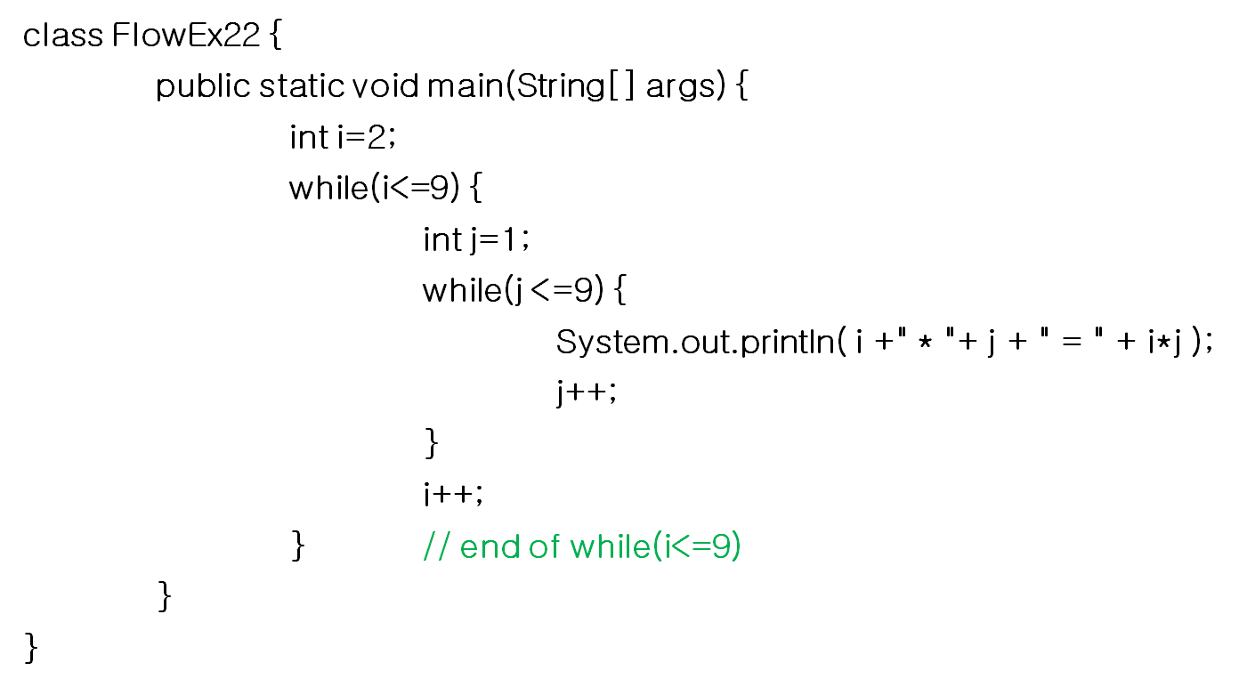
Java
Chapter 4. 조건문과 반복문
의
정석
http://www.javachobo.com

Slide 10
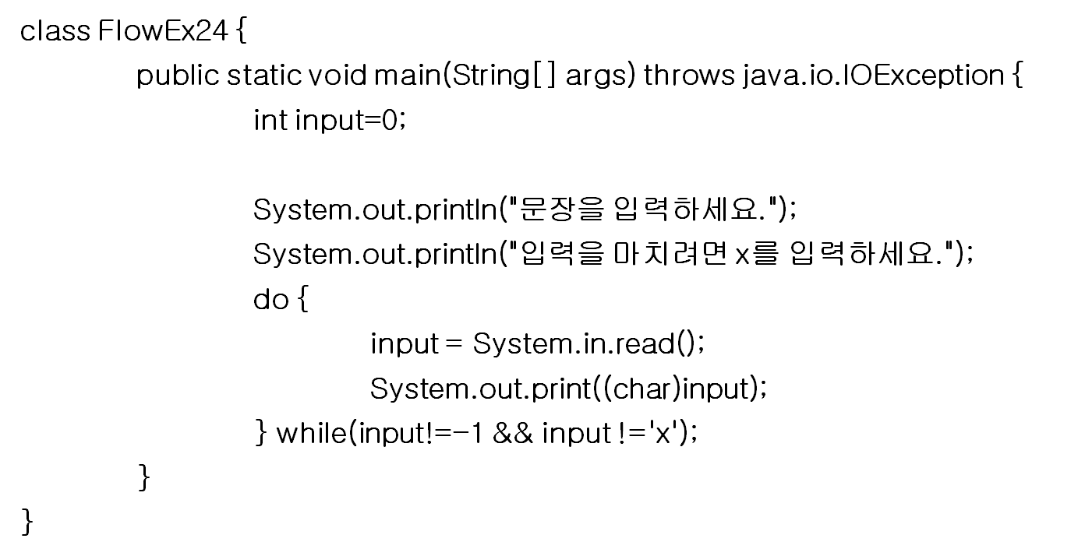
Java
Chapter 4. 조건문과 반복문
의
정석
http://www.javachobo.com

Slide 11
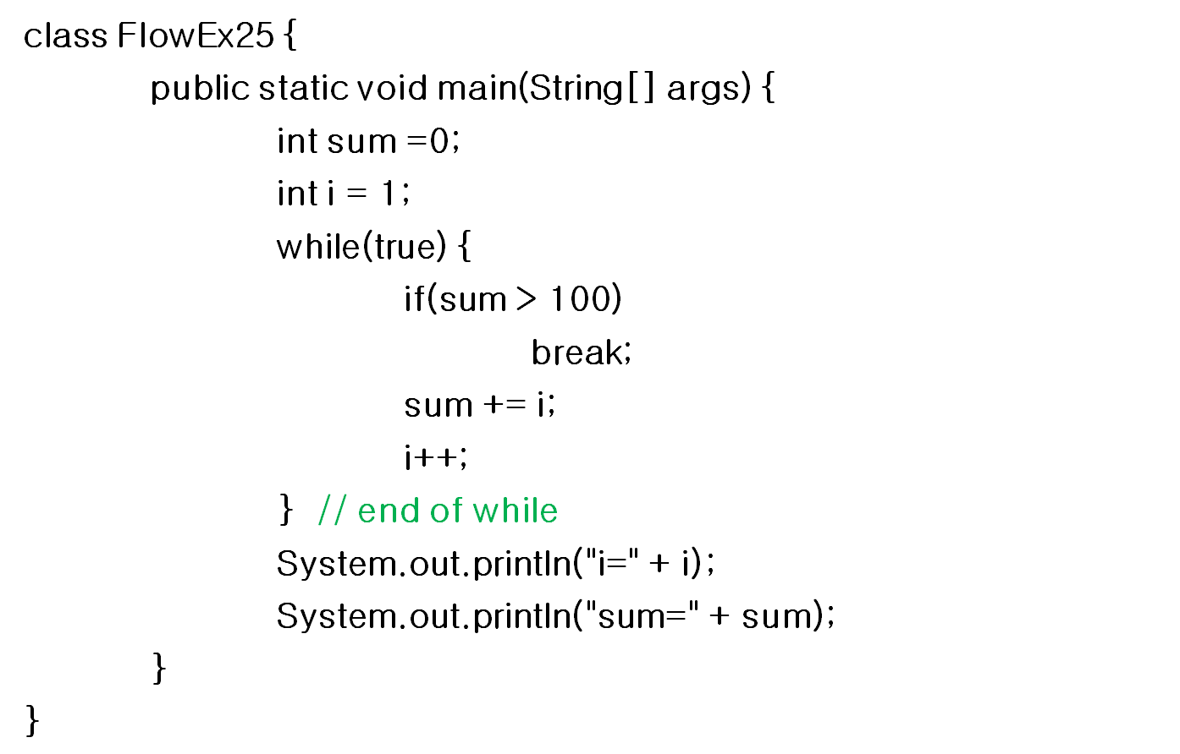
Java
Chapter 4. 조건문과 반복문
의
정석
http://www.javachobo.com

Slide 12
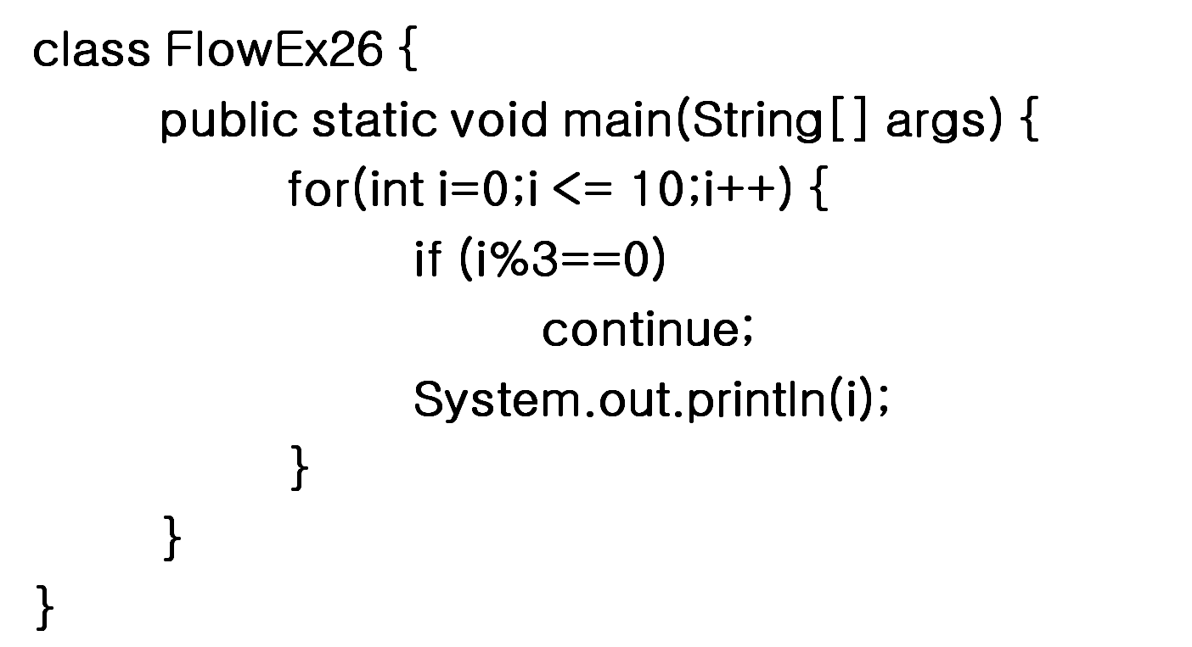
Java
Chapter 4. 조건문과 반복문
의
정석
http://www.javachobo.com

